Slide 1
МИНОБРНАУКИ РОССИИ
Федеральное государственное бюджетное образовательное учреждение высшего образования
«Ярославский государственный университет им. П.Г. Демидова»
КАФЕДРА МИКРОЭЛЕКТРОНИКИ И ОБЩЕЙ ФИЗИКИ
Изучение закономерностей влияния магнитных полей на магнитные жидкости со свободной поверхностью
Направление подготовки 11.04.04 «Электроника и наноэлектроника»
Научный руководитель:
д.ф.-м.н., профессор
Белоножко Д.Ф.
Выполнила:
студент гр. ЭН-21МО
Кондакова Д.Д.
Ярославль, 2021

Slide 2
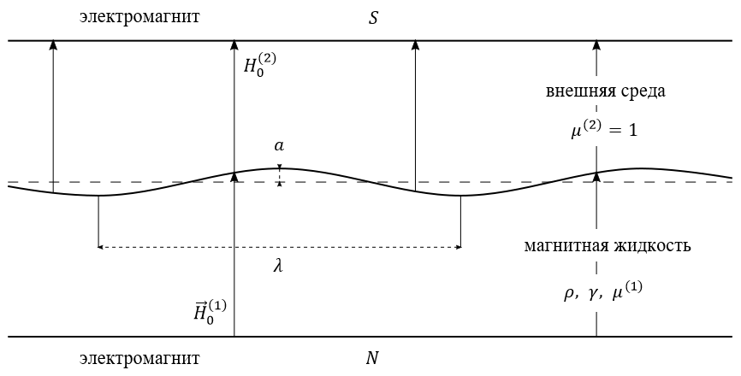
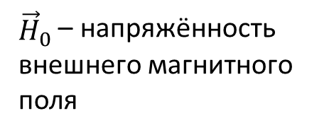
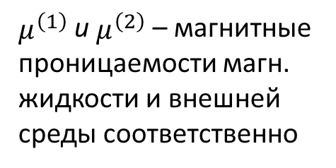
Конфигурация задачи в ортогональном магнитном поле
$\begin{aligned}&μ^{\left(1\right)}\#\#\end{aligned}$ и $\begin{aligned}&μ^{\left(2\right)}\#\#\end{aligned}$ – магнитные проницаемости магн. жидкости и внешней среды соответственно
$\begin{aligned}&{\vec{H}}_{0}\#\#\end{aligned}$ – напряжённость внешнего магнитного поля
Рис. 1. Условное изображение слоя магнитной жидкости, по поверхности которого бежит гравитационно-капиллярная волна с амплитудой $a$ и длиной $λ$
2

Slide 3
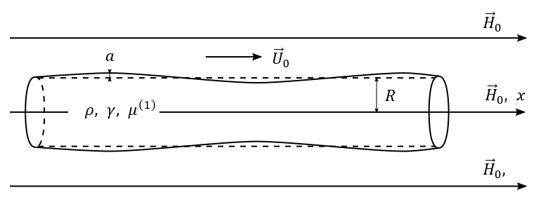
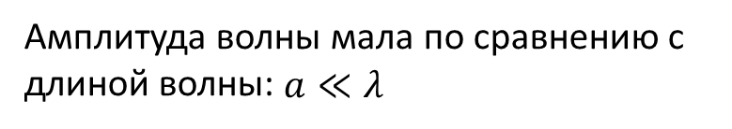
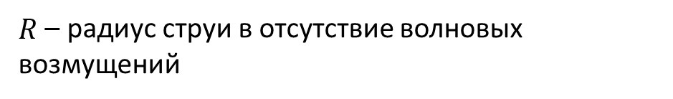
Конфигурация задачи в параллельном магнитном поле
$\begin{aligned}&{\vec{U}}_{0}\#\#\end{aligned}$ – скорость движения струи вдоль оси $x$
Амплитуда волны мала по сравнению с длиной волны: $\begin{aligned}&a≪λ\end{aligned}$
$\begin{aligned}&R\end{aligned}$ – радиус струи в отсутствие волновых возмущений
Рис. 2. Условное изображение фрагмента цилиндрической струи магнитной жидкости, по поверхности которой бежит капиллярная волна с амплитудой $a$ и длиной $λ$
3

Slide 4
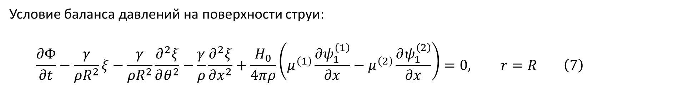
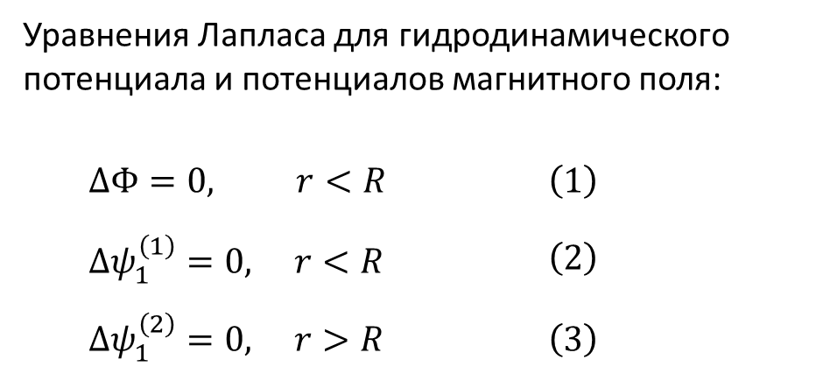
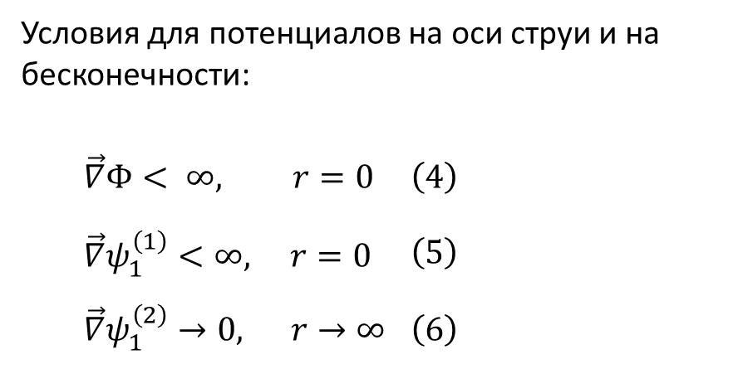
Математическая формулировка задачи
Уравнения Лапласа для гидродинамического потенциала и потенциалов магнитного поля:
$∆Φ=0, r<R$ $\begin{aligned}\left(1\right)\#\#\#\end{aligned}$
$\begin{aligned}&Δψ_{1}^{\left(1\right)}=0, r<R\end{aligned}$ $\begin{aligned}\left(2\right)\#\#\#\end{aligned}$
$Δψ_{1}^{\left(2\right)}=0, r>R$ $\begin{aligned}\left(3\right)\#\#\#\end{aligned}$
Условия для потенциалов на оси струи и на бесконечности:
$\vec{∇}Φ< ∞, r=0$ $\begin{aligned}\left(4\right)\#\#\#\end{aligned}$
$\begin{aligned}&\vec{∇}ψ_{1}^{\left(1\right)}<∞, r=0\end{aligned}$ $\begin{aligned}\left(5\right)\#\#\#\end{aligned}$
$\vec{∇}ψ_{1}^{\left(2\right)}→0, r→∞$ $\begin{aligned}\left(6\right)\#\#\#\end{aligned}$
Условие баланса давлений на поверхности струи:
$$\frac{∂Φ}{∂t}−\frac{γ}{{ρR}^{2}}ξ−\frac{γ}{{ρR}^{2}}\frac{∂^{2}ξ}{∂θ^{2}}−\frac{γ}{ρ}\frac{∂^{2}ξ}{∂x^{2}}+\frac{H_{0}}{4πρ}\left(μ^{\left(1\right)}\frac{∂ψ_{1}^{\left(1\right)}}{∂x}−μ^{\left(2\right)}\frac{∂ψ_{1}^{\left(2\right)}}{∂x}\right)=0, r=R \left(7\right)$$

Slide 5
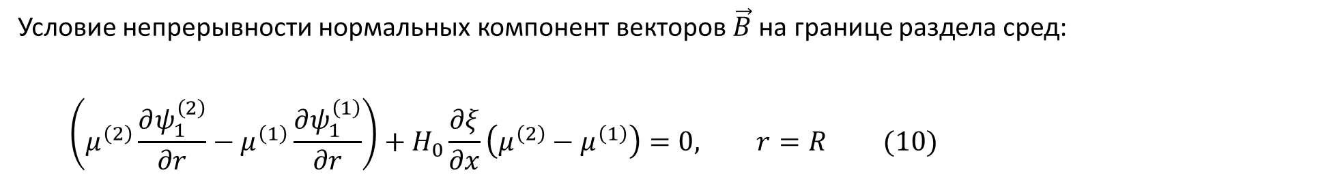

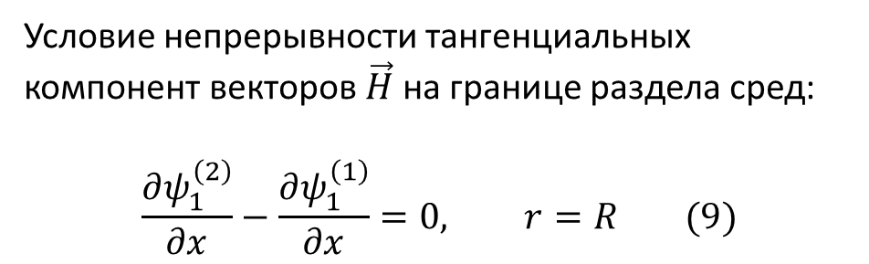
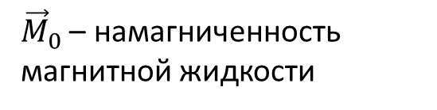
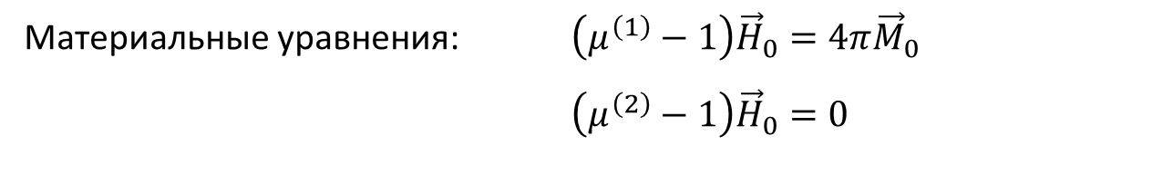
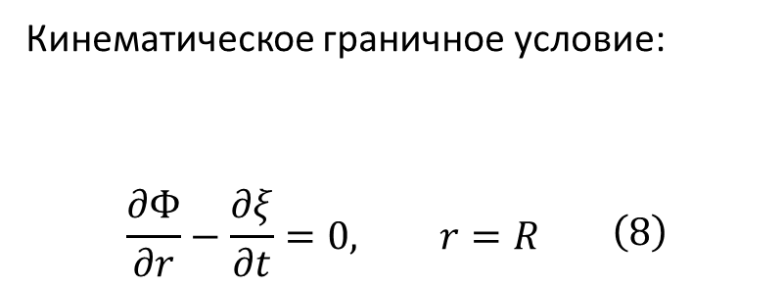
Математическая формулировка задачи
Кинематическое граничное условие:
$$\begin{aligned}&\frac{∂Φ}{∂r}−\frac{∂ξ}{∂t}=0, r=R\end{aligned} \left(8\right)$$
Условие непрерывности тангенциальных компонент векторов $\vec{H}$ на границе раздела сред:
$$\frac{∂ψ_{1}^{\left(2\right)}}{∂x}−\frac{∂ψ_{1}^{\left(1\right)}}{∂x}=0, r=R (9)$$
Условие непрерывности нормальных компонент векторов $\vec{B}$ на границе раздела сред:
$$\left(μ^{\left(2\right)}\frac{∂ψ_{1}^{\left(2\right)}}{∂r}−μ^{\left(1\right)}\frac{∂ψ_{1}^{\left(1\right)}}{∂r}\right)+H_{0}\frac{∂ξ}{∂x}\left(μ^{\left(2\right)}−μ^{\left(1\right)}\right)=0, r=R (10)$$
Материальные уравнения: $\left(μ^{\left(1\right)}−1\right){\vec{H}}_{0}=\text{4}π{\vec{M}}_{0}$
$\left(μ^{\left(2\right)}−1\right){\vec{H}}_{0}=0$
${\vec{M}}_{0}$ – намагниченность магнитной жидкости
$$(11)$$

Slide 6



Решение задачи
Функция изменения поверхности при волновых возмущениях:
$$\begin{aligned}&ξ\left(t,θ,x\right)=\operatorname{aexp}\left[i\left(ωt−kx+lθ\right)\right]\end{aligned}$$
Гидродинамический потенциал:
$$\begin{aligned}&Φ\left(t,r, θ,x\right)=f_{1}\left(r\right)\exp\left[i\left(ωt−kx+lθ\right)\right]\end{aligned}$$
$$\begin{aligned}&ψ_{1}^{\left(1\right)}\left(t, r,θ,x\right)=f_{2}\left(r\right)\exp\left[i\left(ωt−kx+lθ\right)\right]\end{aligned}$$
Потенциалы магнитного поля в магнитной жидкости в во внешней среде:
$$\begin{aligned}&ψ_{1}^{\left(2\right)}\left(t, r,θ,x\right)=f_{3}\left(r\right)\exp\left[i\left(ωt−kx+lθ\right)\right]\end{aligned}$$

Slide 7
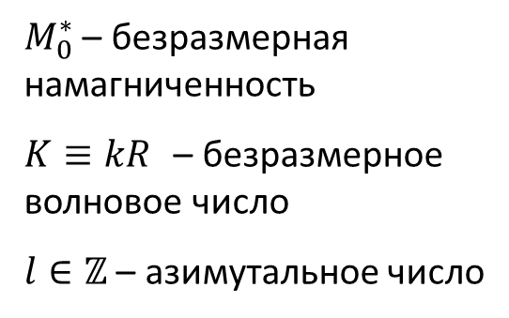
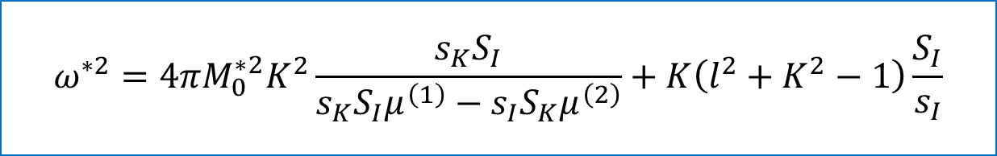
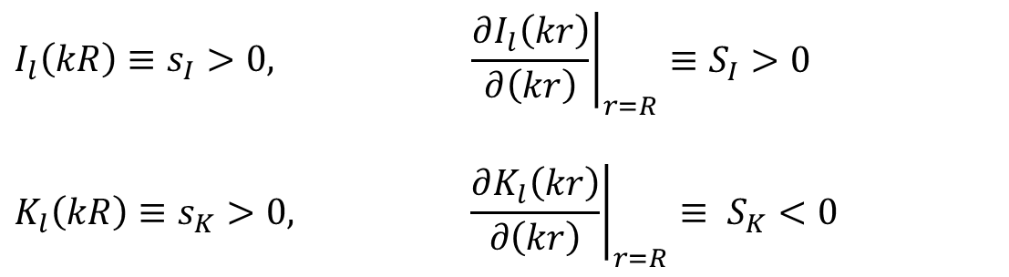
Дисперсионное уравнение
Дисперсионное уравнение в безразмерных переменных:
$M_{0}^{∗}$ – безразмерная намагниченность
$K≡kR$ – безразмерное волновое число
$l∈ℤ$ – азимутальное число
$$ω^{∗2}=4πM_{0}^{∗2}K^{2}\frac{s_{K}S_{I}}{s_{K}S_{I}μ^{\left(1\right)}−s_{I}S_{K}μ^{\left(2\right)}}+K\left(l^{2}+K^{2}−1\right)\frac{S_{I}}{s_{I}}$$
Модифицированные функции Бесселя 1-го и 2-го рода и их частные производные:
$$\begin{aligned}&I_{l}\left(kR\right)≡s_{I}>0,\end{aligned} {\left.\frac{∂I_{l}\left(kr\right)}{∂\left(kr\right)}\right|}_{r=R}≡S_{I}>0$$
$$K_{l}\left(kR\right)≡s_{K}>0, {\left.\frac{∂K_{l}\left(kr\right)}{∂\left(kr\right)}\right|}_{r=R}≡ S_{K}<0$$

Slide 8
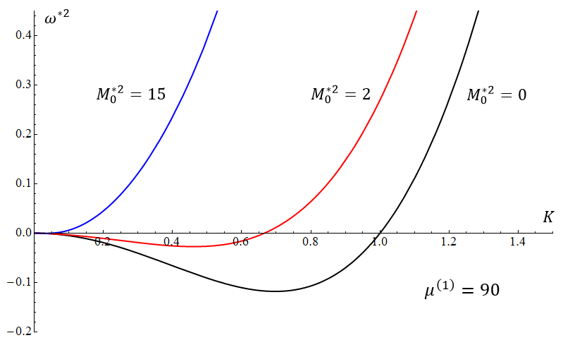
Анализ дисперсионного уравнения
Рис. 3. График зависимости квадрата безразмерной частоты от безразмерного волнового числа для осесимметричных возмущений

Slide 9
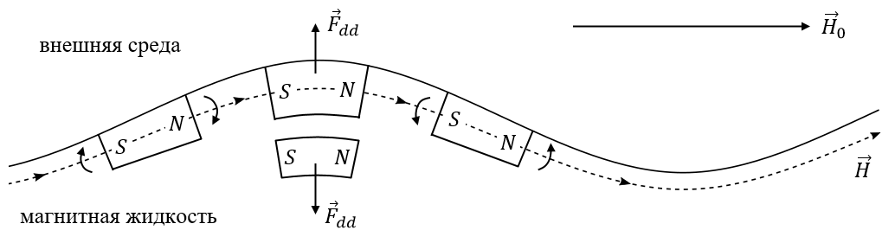

Взаимодействие магнитной жидкости с магнитным полем
$\begin{aligned}&{\vec{F}}_{dd}\#\#\end{aligned}$ – сила диполь-дипольного взаимодействия
Рис. 4. Схема взаимодействия магнитным полем на поверхности магнитной жидкости

Slide 10
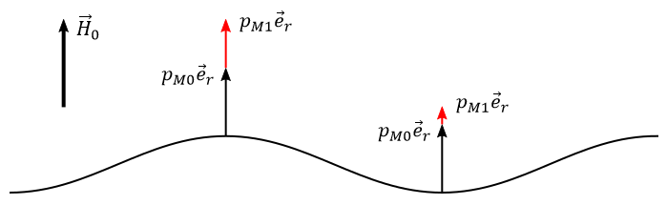
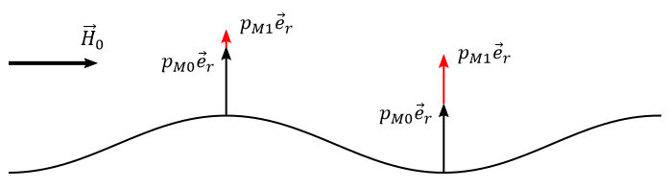
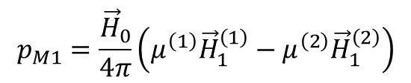
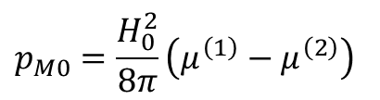
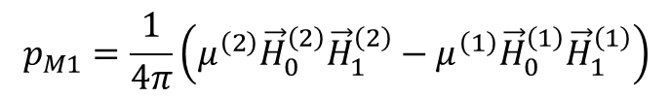
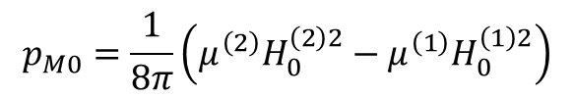
Давление магнитного поля на поверхность
$$p_{M0}=\frac{H_{0}^{2}}{8π}\left(μ^{\left(1\right)}−μ^{\left(2\right)}\right)$$
$$p_{M1}=\frac{{\vec{H}}_{0}}{4π}\left(μ^{\left(1\right)}{\vec{H}}_{1}^{\left(1\right)}−μ^{\left(2\right)}{\vec{H}}_{1}^{\left(2\right)}\right)$$
$$p_{M0}=\frac{1}{8π}\left(μ^{\left(2\right)}H_{0}^{\left(2\right)2}−μ^{\left(1\right)}H_{0}^{\left(1\right)2}\right)$$
$$p_{M1}=\frac{1}{4π}\left(μ^{\left(2\right)}{\vec{H}}_{0}^{\left(2\right)}{\vec{H}}_{1}^{\left(2\right)}−μ^{\left(1\right)}{\vec{H}}_{0}^{\left(1\right)}{\vec{H}}_{1}^{\left(1\right)}\right)$$
Рис. 5. Распределение давления магнитного поля на поверхности магнитной жидкости

Slide 11
Итоги
Выяснено, что эффект, оказываемый магнитным поле на устойчивость поверхности магнитной жидкости, зависит от направления магнитного поля относительно этой поверхности: ортогональное поле дестабилизирует поверхность, а параллельное оказывает стабилизирующее влияние;
Взаимодействие магнитного поля с магнитной жидкостью необходимо рассматривать как взаимодействие магнитных диполей (ферромагнитных частиц) парамагнитного газа с магнитным полем: частицы ориентируются вдоль силовых линий поля и втягиваются в область более сильного поля.
С физической точки зрения ортогональное магнитное поле усиливает давление магнитного поля на гребнях волнового возмущения и уменьшает давление на впадинах. Параллельное магнитное поле наоборот, уменьшает давление поля на гребнях.

